Slide 1

Customer satisfaction E-commerce
PRESENTED BY
TEAM 4
ANASTASIA YANEVA
EVGENIYA TASHEVA
RAYNA PAVLOVA

Slide 2

1 Data Overview
2 Statistical Analysis
3 Findings
4 Recommendations

Slide 3
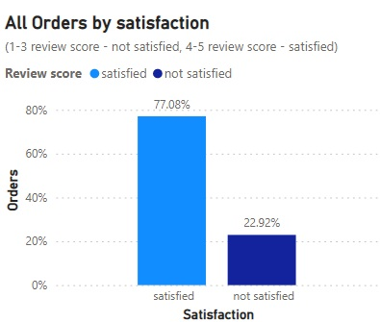
Overall satisfaction level = 77%
Data overview
Notes:
Работим с около 100 хиляди записа на поръчки,
30 хиляди продукта
От 70 продуктови категории, предлагани от
3 хиляди търговци от
600 града в 23 щата
На 95379 клиенти (поръчки всъщност)
От 4000 населени места в 27 щата
Клиентските оценки са ключов показател, пряка обратна връзка от клиента. С него започваме анализа.
Изчисление на база всички поръчки с оценка (distinct).
Review scores of 1, 2,3 = dissatisfied customers
Общото ниво на удовлетвореност е 77%
Търсим причините за 23% поръчки, от които клиентите са недоволни.

Slide 4
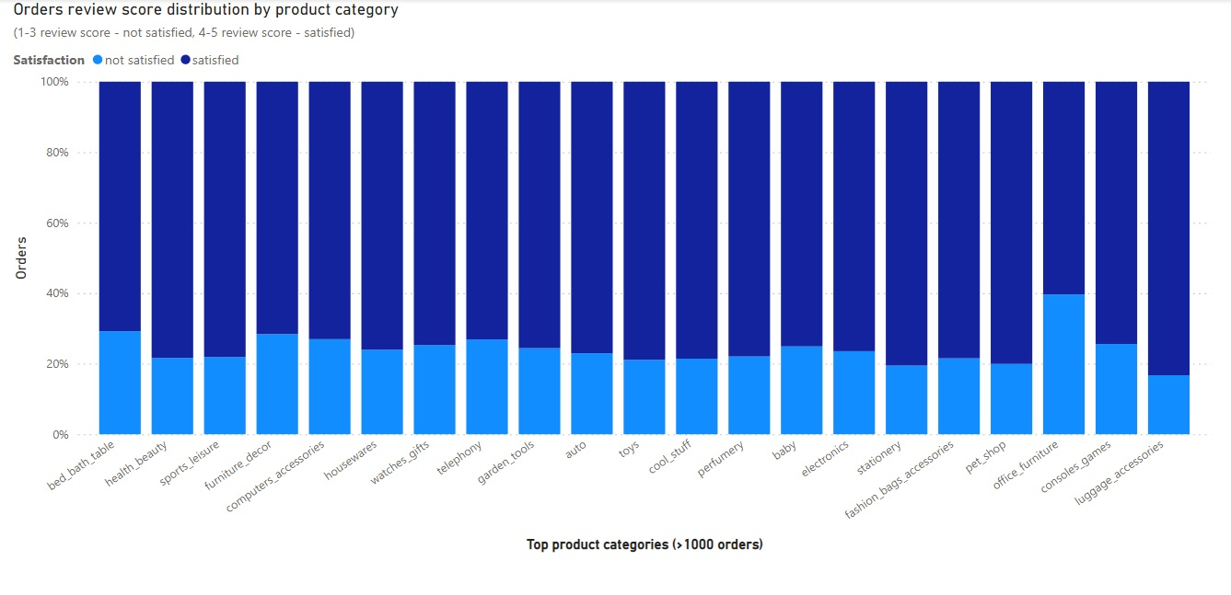
Satisfaction by product category
Data overview
Notes:
Тъй като в данните няма информация за конкретните артикули, най-близкото с което работим е продуктовата им категория.
За 2381 поръчки без продуктова категория създадохме **'no_category'**, за да ги запазим в анализа, тъй като всички те имат оценки и половината от тях имат отрицателни отзиви (оценка 1, 2 или 3).
Поръчките, в които няма продукти (items), но имат оценка (review_score) са включени в анализа.
Top categories по брой поръчки
Bed_bath_table
Health_beauty
Sports_leisure
Видимо повече недоволни има от категорията office_furniture, затова впоследствие ще се върнем към нея, за да я разгледаме по-подробно.

Slide 5
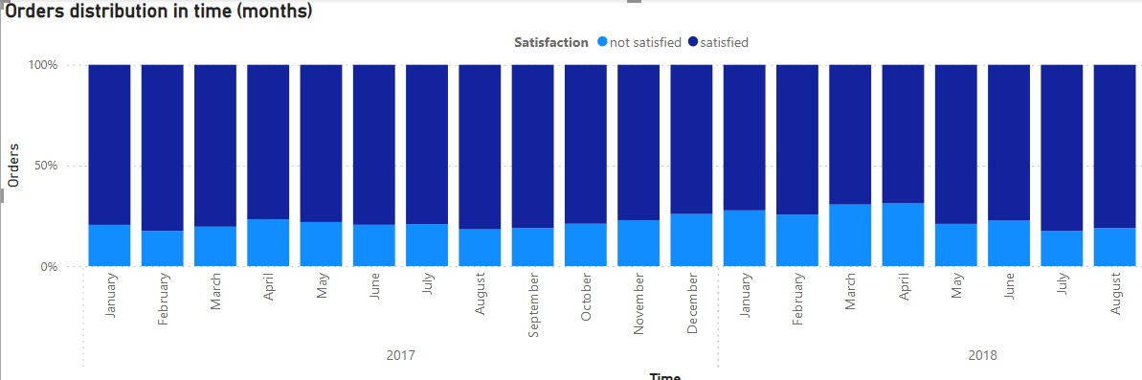
Orders time distribution
Data overview
Notes:
Данните обхващат период от почти две години, но в началото и в края на периода има много малко поръчки, затова за основния анализ във времето сме взели периода от януари 2017 г. До август 2018 г. включително.
Стабилно ниво на удовлетвореност, с малки разлики през март и април 2018 г.

Slide 6
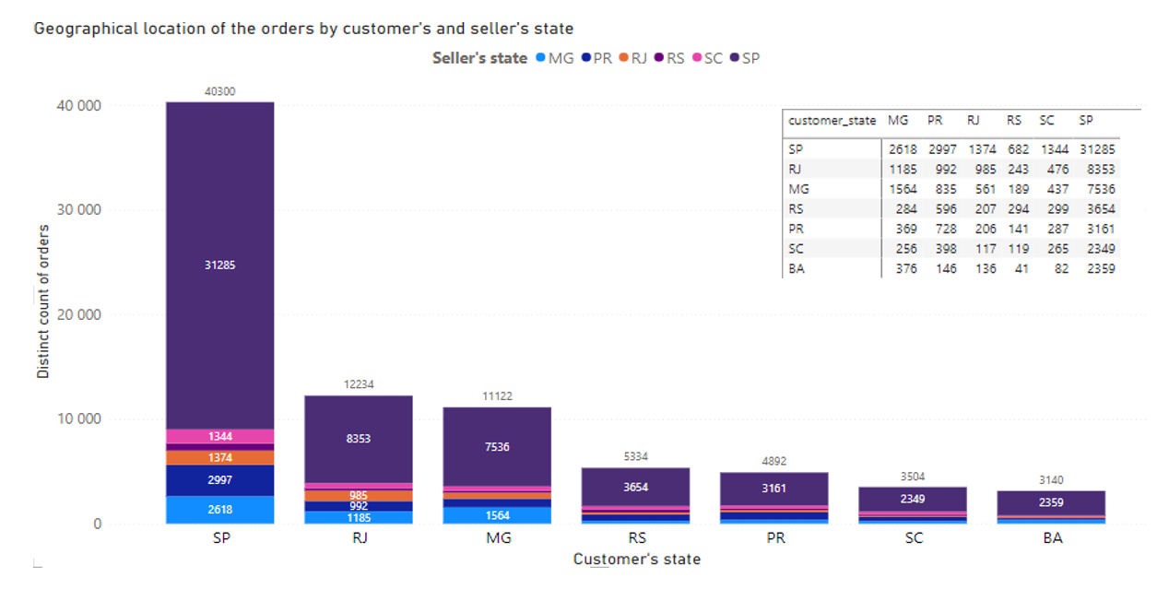
Orders by customer / seller state
Data overview
Notes:
Преобладаващо търговците и клиентите са в щат SP.
Тъй като таблиците с повече подробности относно търговците се отнасят за твърде малка извадка (около 10%) от всички търговци в платформата, а и за тях доста от записите са празни, данните от тези таблици не бяха анализирани по-нататък.
Marketing qualified leads, closed deals excluded from analysis
Most sellers and most customers are in SP state.

Slide 7

What affects customer satisfaction?
Is it the price?
Is it product quality?
Is it the delivery time?
Notes:
Въпросите, които си задаваме, за да насочим усилията си в анализа на данните

Slide 8
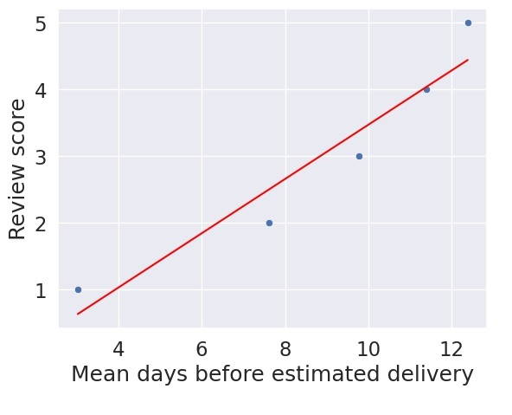
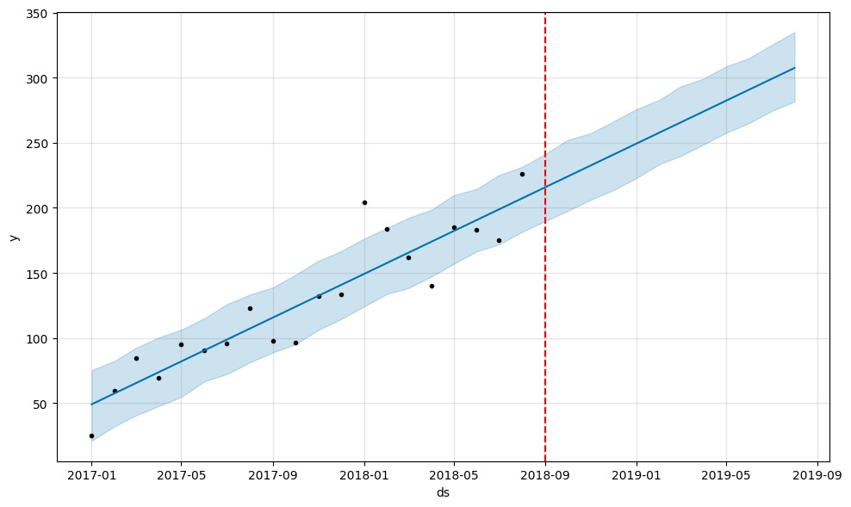
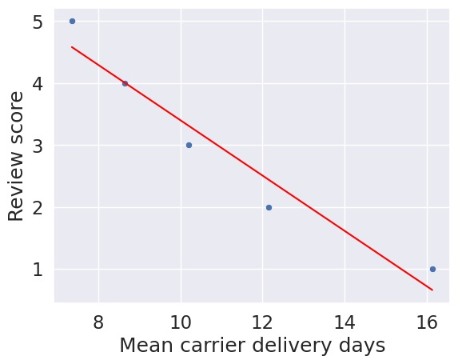
Key drivers of customer satisfaction
Growing number of orders prediction
Actual delivery in days before estimated delivery date
Delivery days - key driver for customer satisfaction
Notes:
Статистическата обработка на данните показва недвусмислено, че дните за доставка имат пряко отношение към клиентските оценки. Разгледахме няколко аспекта, свързани с времето за доставка и всички те изглежда оказват въздействие върху удовлетвореността:
Очакваното време за доставка
Реалното време на доставката
Разликата между предсказаното и реалното време за доставка
Дните, необходими на куриера за доставката
Цената, описанието, снимките и размера на продуктите, както и цената за доставката, нямат особено въздействие върху клиентските оценки.

Slide 9
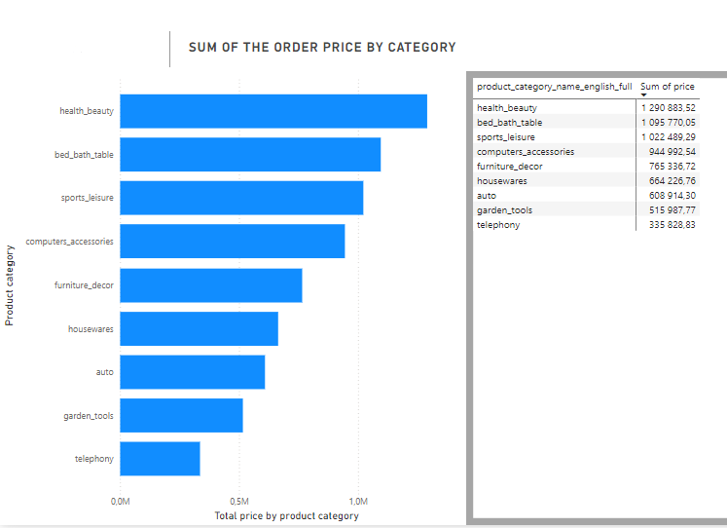
Significant categorical data:
Product category and Location (seller_state, customer_state)
Sales amount by product category
Key drivers of customer satisfaction
Notes:
Статистическата обработка на данните показва недвусмислено, че дните за доставка имат пряко отношение към клиентските оценки. Разгледахме няколко аспекта, свързани с времето за доставка и всички те изглежда оказват въздействие върху удовлетвореността:
Очакваното време за доставка
Реалното време на доставката
Разликата между предсказаното и реалното време за доставка
Дните, необходими на куриера за доставката
Цената, описанието, снимките и размера на продуктите, както и цената за доставката, нямат особено въздействие върху клиентските оценки.

Slide 10
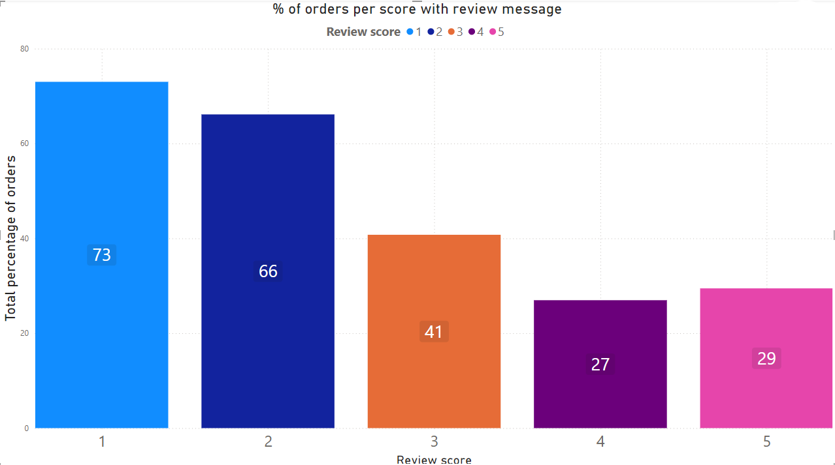
Review messages - direct information from dissatisfied customers
37% of all orders have review messages
Most dissatisfied customers leave messages 73,5% of the time
Vice versa, very satisfied customers - just 30% of the time.
Top phrases in review messages & titles
('delivered', 'well', 'before', 'deadline')
('still', 'not', 'received', 'product')
('came', 'with', 'defect')
('I want', 'my', 'money', 'back')
Key drivers of customer satisfaction
Notes:
Графиката показва ясно разликата между броя коментари спрямо дадената оценка - по-недоволните клиенти имат по-голям процент коментари.
Текстовете на ревютата са важни за откриване на проблеми и подобряване на услугите, съответно на удовлетвореността на клиентите, защото са пряка и съдържателна обратна връзка.
Опитахме да извлечем превод на най-често срещаните фрази в заглавията и текстовете на клиентските отзиви помощта на AI (Gemini). Резултатите показват най-много споменаване на фактора време за доставка, следван от коментари за продукта (погрешен, липсващ или дефектен артикул).

Slide 11
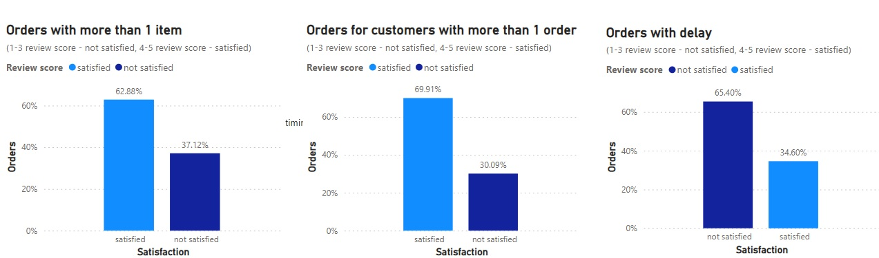
Special cases
Orders with > 1 item
Customers with > 1 order
Delayed orders
total number: orders 98672 , customers 95379
7661 orders
9690 orders
2949 customers (6244 orders)
Findings
Notes:
Анализ на специалните случаи:
Поръчки с повече от един артикул (9690)
Клиенти с повече от една поръчка (2949)
Брой поръчки от клиенти с повече от една поръчка (6244)
Поръчки със забавена доставка (7661)

Slide 12
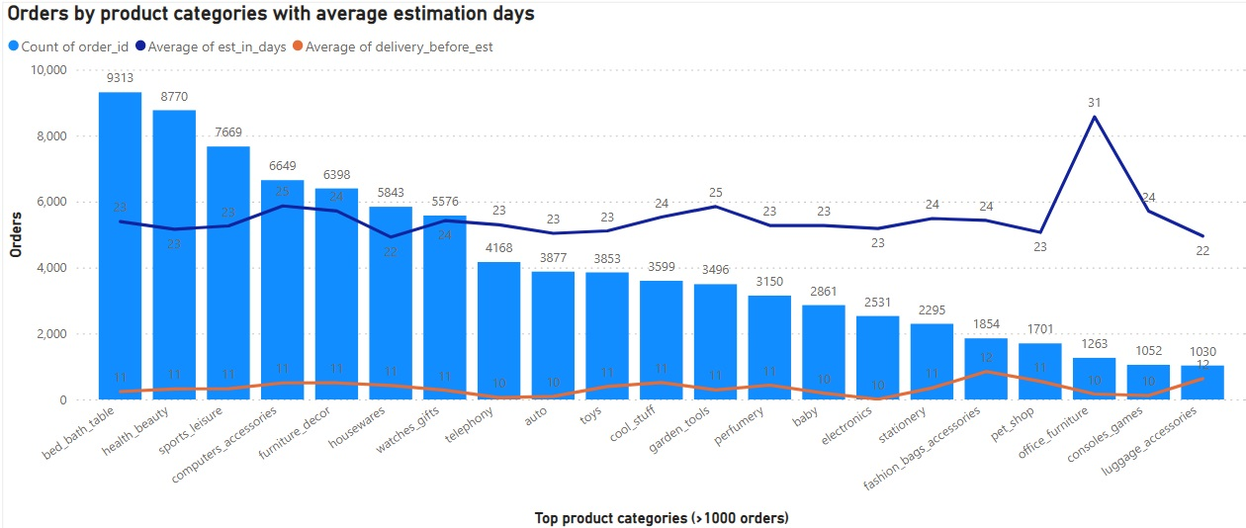
Estimation time by product categories
Findings
Notes:
Оранжевата линия показва колко дни по-рано е доставена поръчката.
Тук връщаме фокуса отново върху office_furniture, която излиза като категория с много дълъг срок на очаквана доставка, значително по-голям от средното за останалите категории. Това е най-вероятно причината за повече недоволни клиенти от тази продуктова категория спрямо средното ниво за всички поръчки.

Slide 13
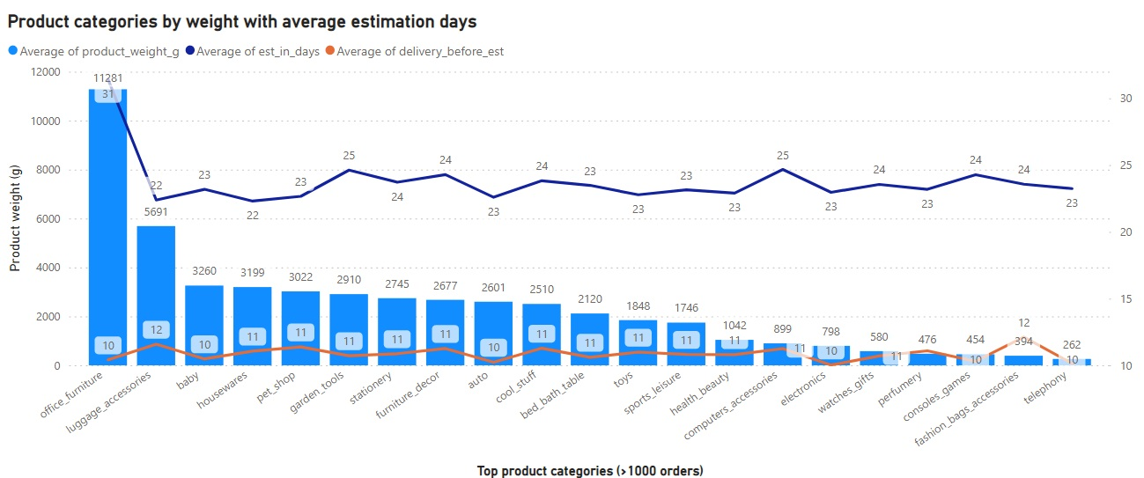
Estimation time by product weight
Findings
Notes:
Office_furniture отново излиза като категорията с най-голямо средно тегло и най-дълъг период за доставка. Очевидно теглото оказва влияние върху прецененото време за доставка и недоволството на клиентите.

Slide 14
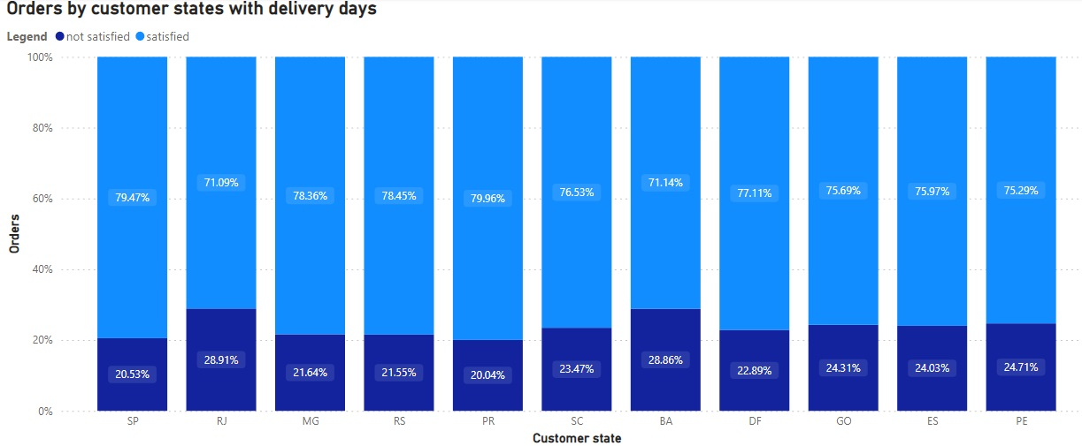
Order satisfaction by customer state (80 % / 20 %)
Findings
Notes:
Местоположението на клиентите спрямо търговците влияе непряко на удовлетвореността.
Най-краткото време за доставка е в щата SP, където са най-многото поръчки, най-много търговци и най-много клиенти.
Изпъкват няколко щата, където дните за доставка са повече от средното: RJ (Рио де Жанейро) и BA (Бахѝя).
Нивото на удовлетвореност на клиентите от тези щати е по-ниско спрямо средното.

Slide 15
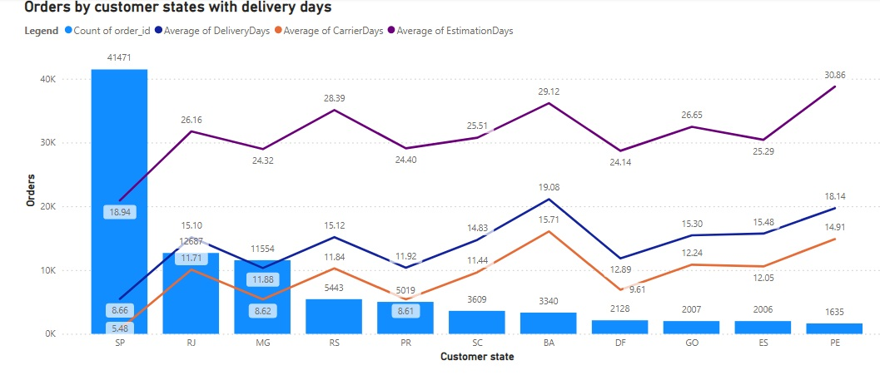
Delivery days over time (estimated, delivered, carrier days)
Findings
Notes:
Местоположението на клиентите спрямо търговците влияе непряко на удовлетвореността.
Най-краткото време за доставка е в щата SP, където са най-многото поръчки, най-много търговци и най-много клиенти.
Изпъкват няколко щата, където дните за доставка са повече от средното: RJ и BA.
Нивото на удовлетвореност на клиентите от тези щати е по-ниско спрямо средното.

Slide 16
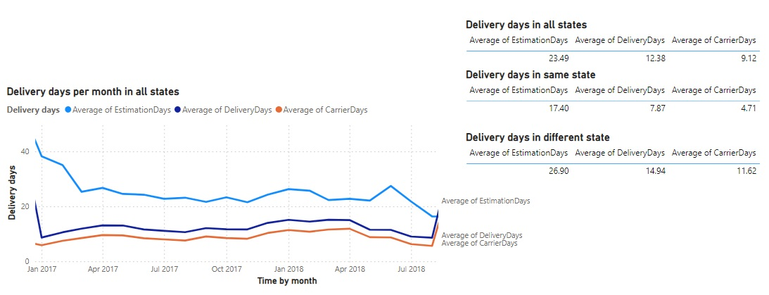
Delivery days over distance (same or different state)
Findings
Notes:
Времето за доставка се влияе от местоположението на търговците и клиентите.
В сравнение с доставките в рамките на един щат, междущатските доставки имат двойно по-дълъг период, както предвиден, така и реален.
Почти тройно повече стават и дните за доставка от куриера.

Slide 17

Improve delivery time estimates
Optimize carrier delivery time
Predefined review message titles
Recommendations
Notes:
Времето за доставка излиза като най-важният фактор, който пряко влияе върху удовлетвореността на клиентите.
Тъй като времето за доставка се състои от няколко етапа, разгледахме в кой етап минават най-много дни. Данните показват, че доставчикът (куриерът) отнема най-много от дните между датата на направената поръчка и доставката ѝ до клиента.
Местоположението на клиента спрямо търговеца от своя страна също влияе на дните за доставка, които са двойно повече при междущатски доставки.
Важно е да се оптимизира времето за доставка от куриера.
Въпреки че в момента най-много доставки, клиенти и търговци се намират в SP щата….
За да се подобри удовлетвореността на клиентите, е важно да се вземат предвид причините, особено за негативните отзиви.
Препоръка - предефинирани заглавия на отзивите (задължително).

Slide 18


